Slide 1
Духовно-нравственное воспитание дошкольников через ознакомление с родным поселком

Slide 2
Мы горим желанием воспитывать любовь к Родине, и не всегда, получается, воспитать у ребенка любовь к самому близкому – к родному дому и детскому саду, а ведь это основа из основ духовно-нравственного и патриотического воспитания, его первая и важная ступень. Дошкольник, прежде всего, должен осознать себя членом семьи, членом маленького коллектива, неотъемлемой частью своей малой родины, потом гражданином России, и только потом – жителем планеты Земля. Идти надо от близкого к далекому.

Slide 3
Долгосрочный проект
Мой любимый детский сад
Я и моя семья
Я в этом мире
Россия – моя Родина
Мой поселок

Slide 4
Цель:
воспитание гуманной, духовно-нравственной личности, достойных будущих граждан России, патриотов своего Отечества.

Slide 5
Задачи:
Изучить и проанализировать психолого-педагогическую литературу;
Организовать развивающую предметно-пространственную среду;
Привлечь родителей к пониманию того, какое развивающее значение для ребенка оказывает данная проблема;
Привитие детям любви и уважения к своим близким, семье, окружающим его людям;
Привитие детям чувства любви к родному поселку Кольцово, на основе формированию у них представлений о родном крае, его истории, достопримечательностях;

Slide 6
Системная паутинка ознакомления детей с семьей
Моя семья
Традиции семьи
Понятие семьи, что оно значит
Члены семьи
Быт, праздники
Мама, папа
Старшие члены семьи
Братья и сестры
Обязанности членов семьи
Домашние животные
Как зовут?
Какими были в детстве?
Комнатные растения
Их роль в семье?
Отдых
Профессии
Дача

Slide 7
Системная паутинка ознакомления детей с детским садом

Slide 8
Системная паутинка ознакомления детей п. Кольцово
Магазины
Природа
Мой поселок
Дом, в котором я живу
Спорт
Школы
Символика
Развлечения
Достопримечательности
Предприятия
Почетные жители

Slide 9
Системная паутинка ознакомления детей с нашей Родиной
Государственные символы России: герб, флаг, гимн
«Города России».
Главный город нашей страны, История Московского Кремля
Наша страна Россия
Народные праздники на Руси
Народы
Культура, язык, традиции.
Растительный и животный мир
Климатические зоны России
Наша Армия

Slide 10
Проект «Моя семья»
Цель:
Формирование у детей первоначальных представлений о семье. Воспитание чувства привязанности и любви к своим родителям, родственникам.
Задачи:
Вызвать положительные эмоции в беседе о семье, развивать умение выражать свои чувства (радость, нежность);
Познакомить детей с понятиями «семья», «имя» и «фамилия»;
Воспитывать у детей любовь и уважение к членам семьи, учить проявлять заботу о родных людях.
Способствовать активному вовлечению родителей в совместную деятельность с ребёнком в условиях семьи и детского сада прививать к детям чувство привязанности к семье и дому.

Slide 11
Основные этапы проекта «Моя семья»
1. Внедрение в воспитательно-образовательный процесс эффективных методов и приемов по расширению знаний дошкольников о семье, её происхождении.
2. Выставки: «Моя мама-рукодельница», «Наши руки, не для скуки».
3. Фотовыставки: «Моя семья», «Мои бабушка и дедушка», «Мой папа все умеет», «Мамочка любимая моя!».
4. Выставка детских рисунков: «Моя семья», «Милая мамочка моя».
5. Совместное изготовление детей с родителями сюжетно - ролевых игр: «Семья», «Больница», «Магазин».
6. Разработка и накопление методических материалов, разработка рекомендаций по проблеме.

Slide 12
Выводы:
После реализации проекта:
Дети знают о членах семьи
Дети проявляют уважение и заботу ко всем членам семьи.
Дети умеют организовывать сюжетно-ролевые игры на основе имеющихся знаний о семье.
Дети имеют минимальное представление о значимости семьи в жизни каждого человека.

Slide 13
Проект «Мой любимый детский сад»
Цель: Создание эмоционально –положительного отношения к детскому саду в целом, и к людям, которые в нем работают; способствовать формированию представлений о детском саде как о социально-значимом объекте.
Задачи:
1. Формировать и систематизировать представления детей о детском саде;
2. Воспитывать любовь к детскому саду, бережное отношение к ценностям своей группы;
3. Учить детей проявлять сострадания, заботу, внимание, к друзьям и сверстникам;
4. Формировать познавательный интерес к людям, работающим в детском саду.

Slide 14
Основные этапы проекта «Мой любимый детский сад»
1. Внедрение в воспитательно-образовательный процесс эффективных методов и приемов по расширению знаний дошкольников о детском саду, профессиях сотрудников детского сада, участках, растениях на территории д/с;
2. Экскурсии по детскому саду: кабинет заведующего, кабинет методиста, медкабинет, пищеблок, и т.д.;
3. Фотовыставка: «Путешествие по детскому саду!»;
4. Выставка детских рисунков: «Мой участок», «Мои друзья», « Экскурсия по детском саду»;
5. Совместное изготовление детей с родителями: Макет детского сада.
6. Создание альбомов: « Мой любимый детский сад» «Что растет у нас в саду»
7. Заложена аллея совместно с родителями.

Slide 15
Выводы:
После реализации проекта:
Дети знают название детского сада, группы, помещений (музыкальный, физкультурный зал, кабинет психолога, музыкального работника, медика, методиста, заведующей, завхоза) и их назначение.
Дети выполняют трудовые обязанности в детском саду и несут ответственность за их выполнение.
Дети гордятся и уважают труд сотрудников детского сада.
Дети испытывают привязанность к детскому саду.

Slide 16
Проект «Мой поселок»
Цель:
Знакомство с поселком Кольцово, воспитание чувства гордости за свою малую Родину и желания сохранить ее чистой и красивой.
Задачи:
1. Дать детям знания о п. Кольцово, об истории образования, познакомить с символикой, достопримечательностями
2. Познакомить с именами тех, кто образовывал поселок
3. Формировать интерес к прошлому и настоящему поселка.
4. Воспитывать нравственно-патриотические качества: гуманизм, гордость, желание сохранить и приумножать богатства своего родного края и страны.
5. Воспитывать любовь к родному краю.
6. Способствовать активному вовлечению родителей в совместную деятельность с ребёнком в условиях семьи и детского сада
7. Развивать познавательную активность детей посредством проектной деятельности с привлечением родителей и старшего поколения (бабушки, дедушки и др.);

Slide 17
Основные этапы проекта «Мой поселок»
1. Внедрение в воспитательно-образовательный процесс эффективных методов и приемов по расширению знаний дошкольников о поселке Кольцово, природе, достопримечательностях, предприятиях, магазинах, символики и т.д.;
2. Целевая прогулка по близлежащим улицам Обратить внимание на работу дворника, на чистоту территории;
3. Беседы с детьми: «Знаешь ли ты свой поселок?», Спорт в поселки, известные люди поселка, Символика и т.д. ;
4. Создание альбомов: «Это мы», «Достопримечательности Кольцово», «Природа родного края»,
5. Фотовыставка «Путешествие по Кольцово»;
6. Викторина «Я живу в Кольцово.
7Сотрудничество с библиотекой (экскурсии, конкурсы)
8Экскурсия в мастерскую бересты

Slide 18
Выводы:
После реализации проекта:
Дети приобрели знания о его истории, символике, достопримечательностях;
Знают имена тех, кто основал и прославил поселок;
Проявляют интерес к событиям городской жизни и отражать свои впечатления в продуктивной деятельности.
Проявляют желание участвовать в жизни поселка

Slide 19
Проект «Моя родина - Россия»
Цель:
Воспитывать у детей любовь к большой, многонациональной Родине – России.
Задачи:
Знакомство с Москвой – столицей Родины, ее историей, достопримечательностями. Знакомство с другими крупными городами России.
Воспитание любви и уважения к своей нации, чувство собственного достоинства как представителя своего народа.
Воспитание толерантного отношения к представителям других национальностей.
Познакомить детей с государственной символикой: флаг, герб, гимн, язык, традиции.
Знакомство с русской культурой, языком, традициями.
Знакомство с традициями, языком, культурой людей других национальностей, населяющих Россию.
Экологическое воспитание: знакомство с природой России, воспитание любви и чувства прекрасного.

Slide 20
Основные этапы проекта «Моя родина -Россия»
Внедрение в воспитательно-образовательный процесс эффективных методов и приемов по расширению знаний дошкольников о своей родине России: природе, традициях, культуре, Столице нашей родине, символике и тд.;
Беседы с детьми на темы: Моя родина –России, Столица нашец родины, быт, культыра, традиции, праздники, природа и т.д.;
Создание альбомов:
Фотовыставка «Путешествие по России»;
Викторина «Викторина «Родина моя»».

Slide 21
Ожидаемый результат:
После завершения проекта дети будут знать:
Москва-столица –нашей Родины
- символику России (флаг, герб, гимн России).
- Природу родных мест, любоваться природой, бережно относиться к ней.
Россия- многонациональная страна
Климатические и природные условия
русскую культуру, язык, традиции
Я-гражданин России!

Slide 22
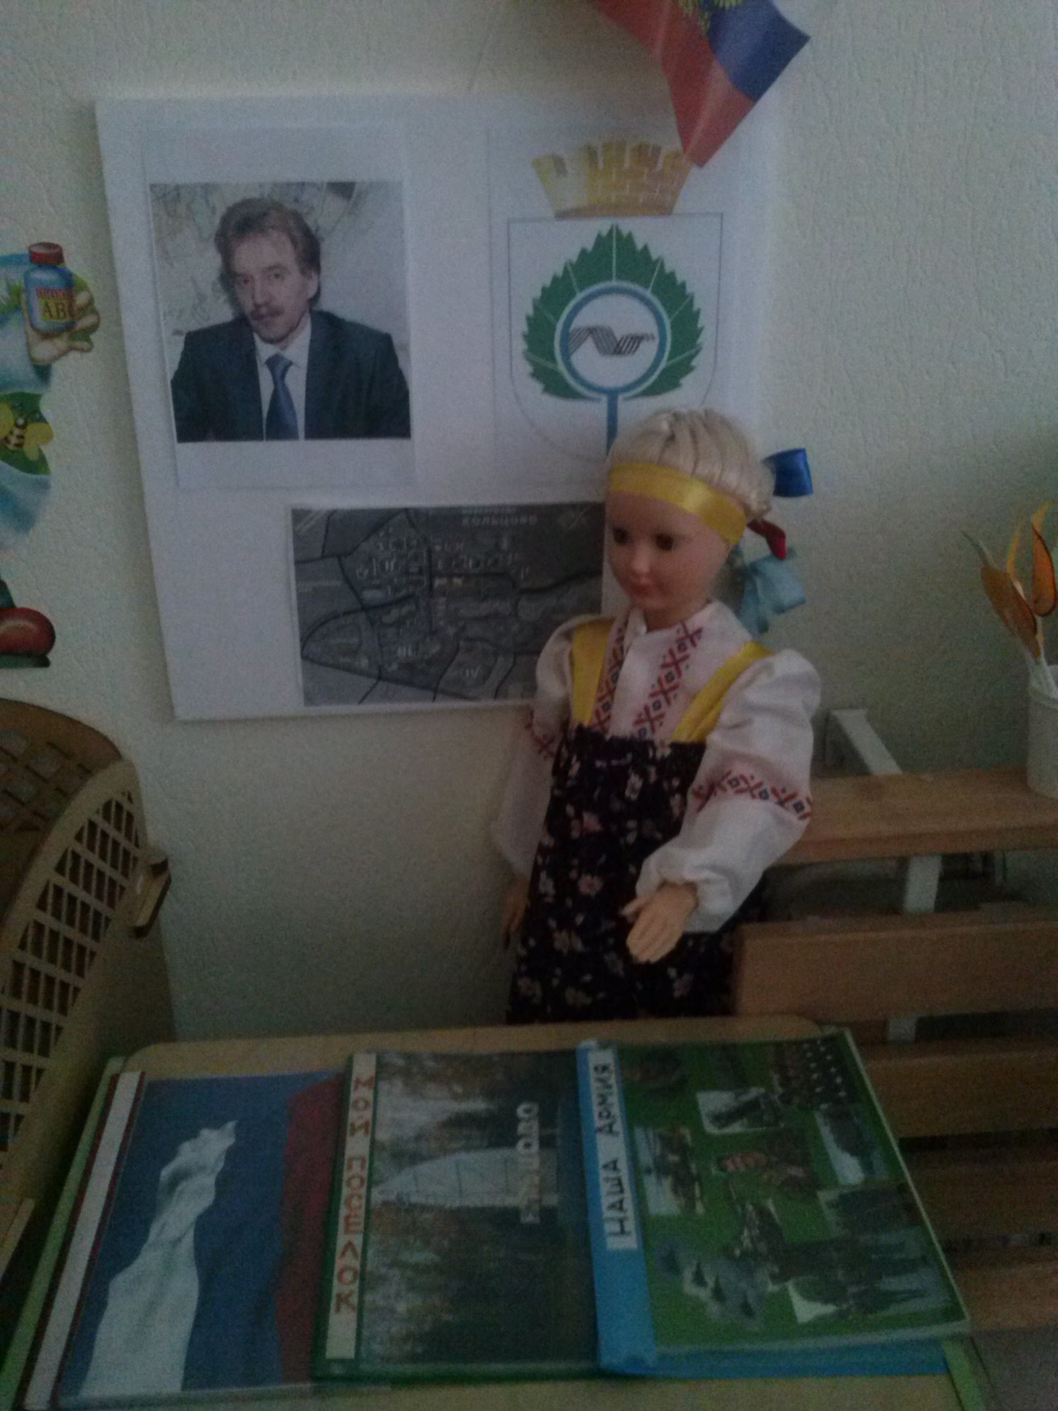

Slide 23
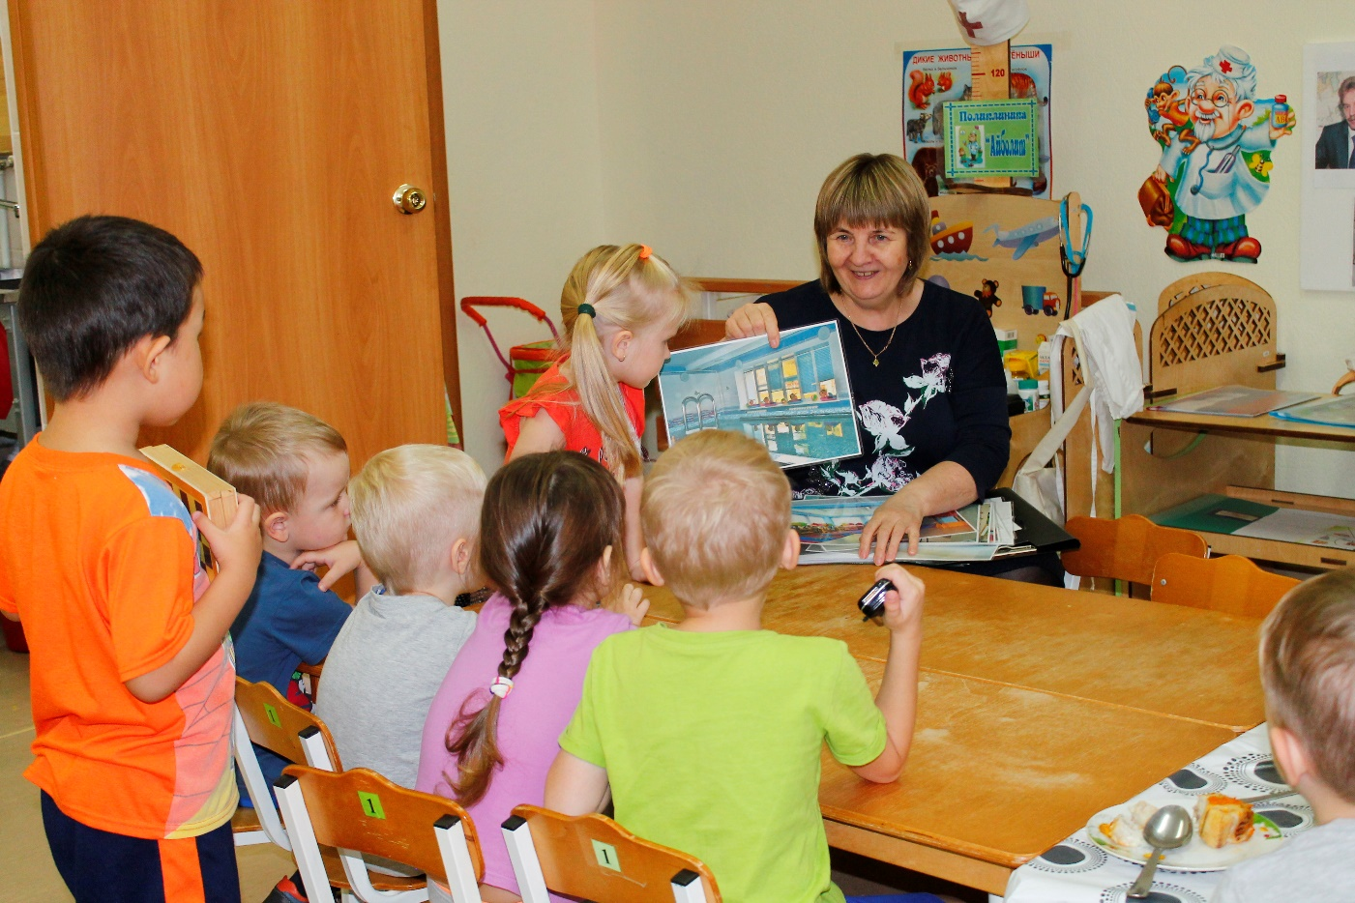
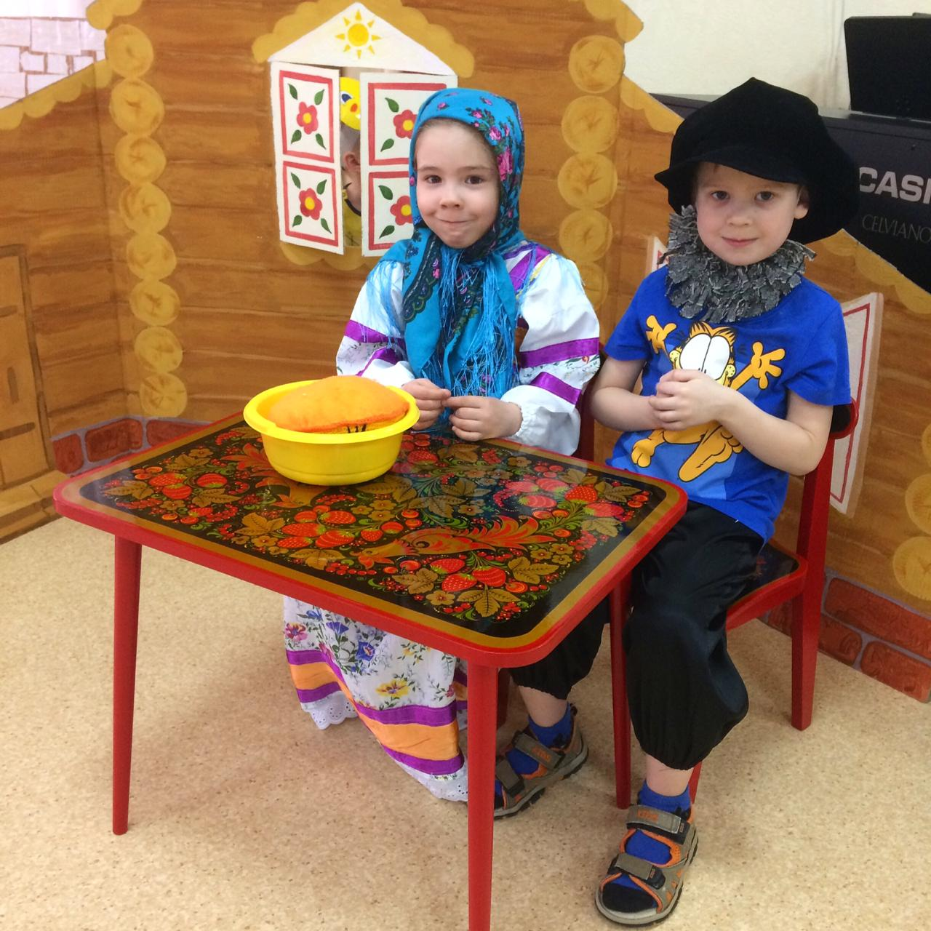

Slide 24
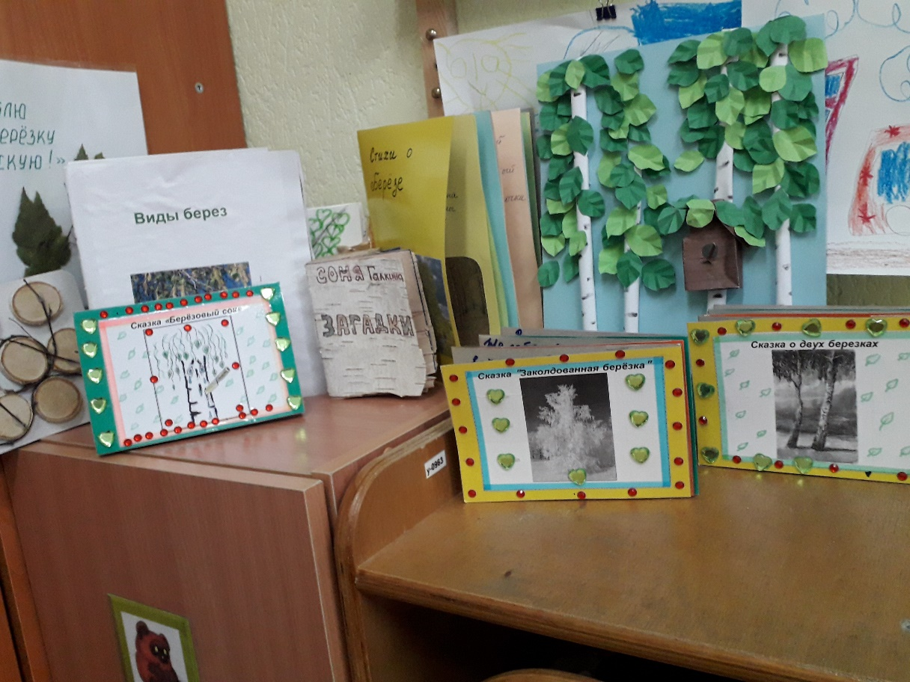
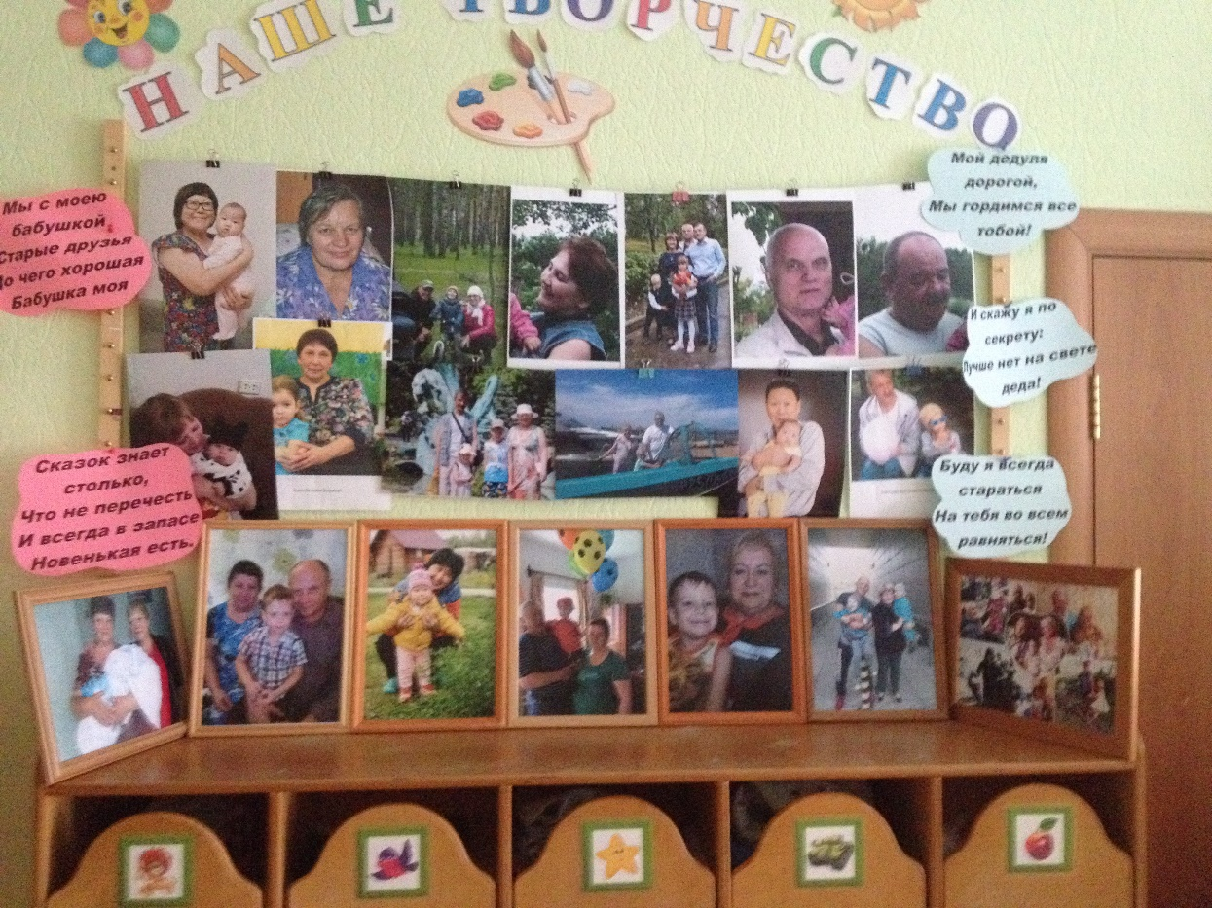

Slide 25
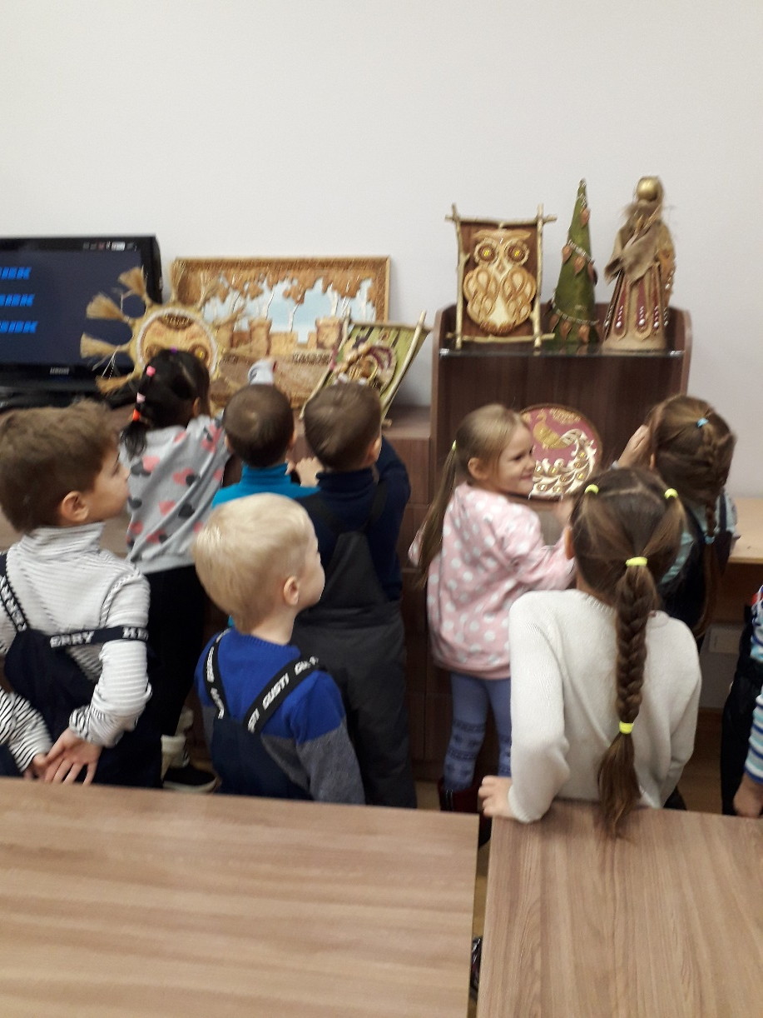
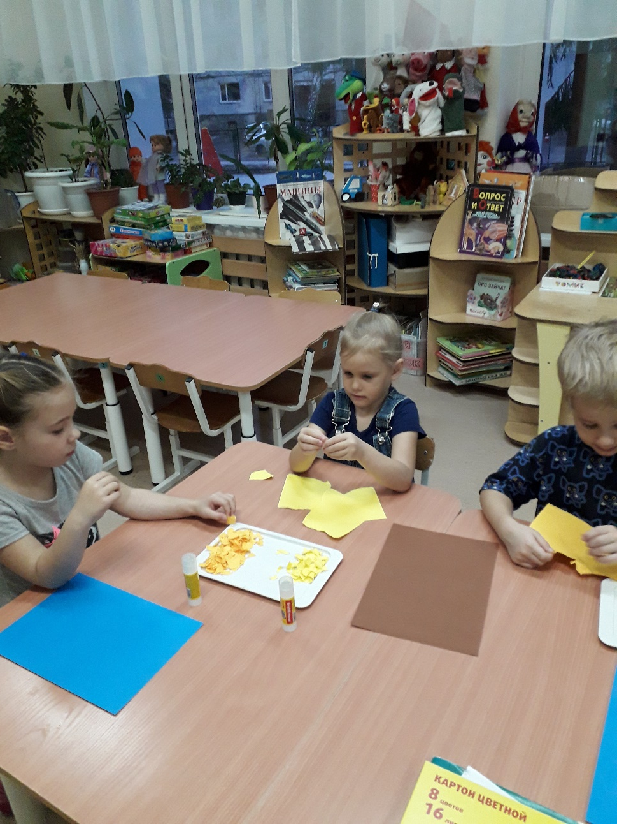
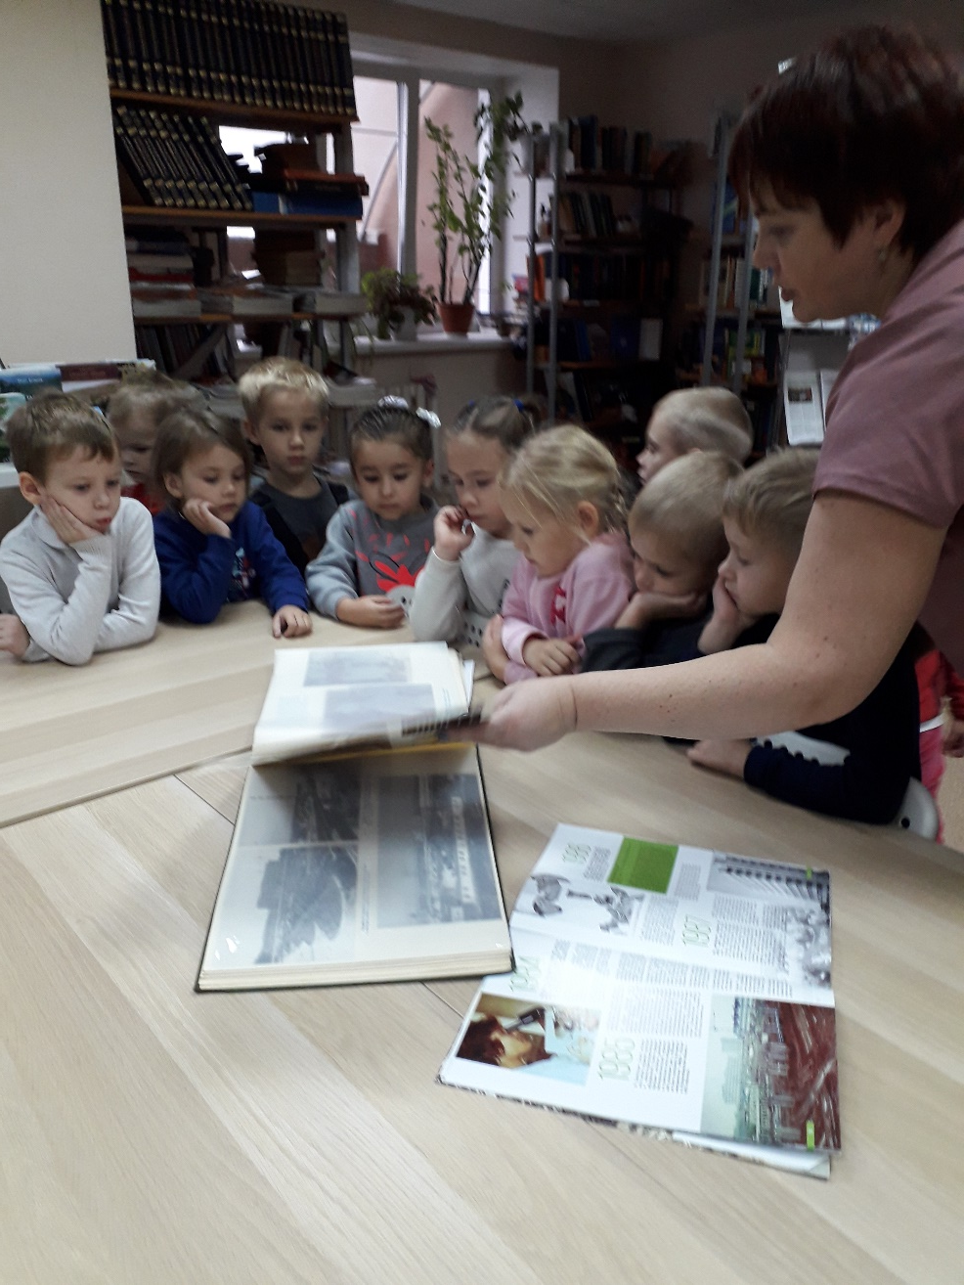

Slide 26
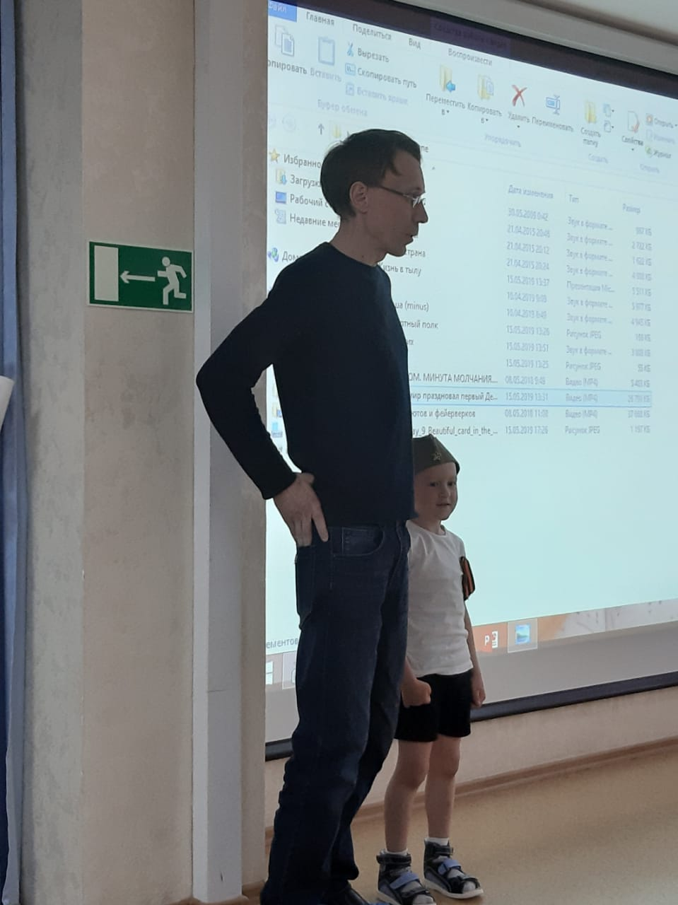
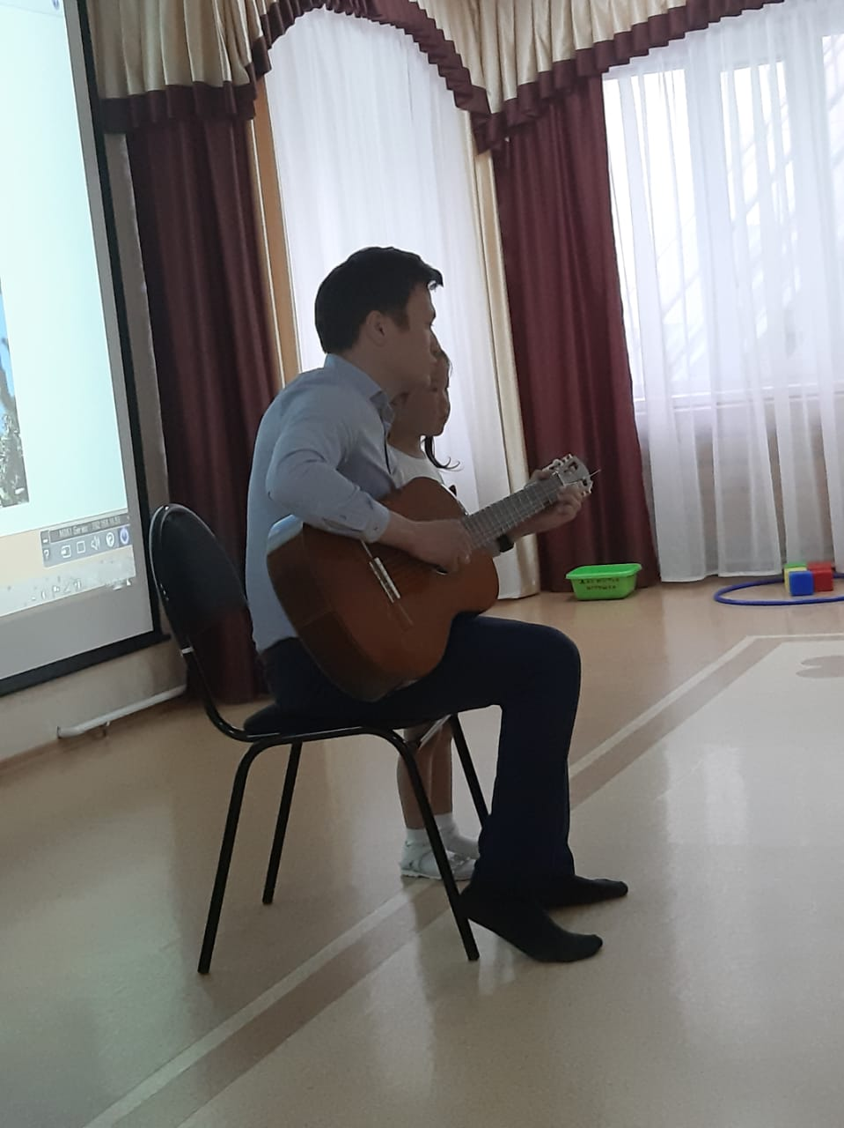
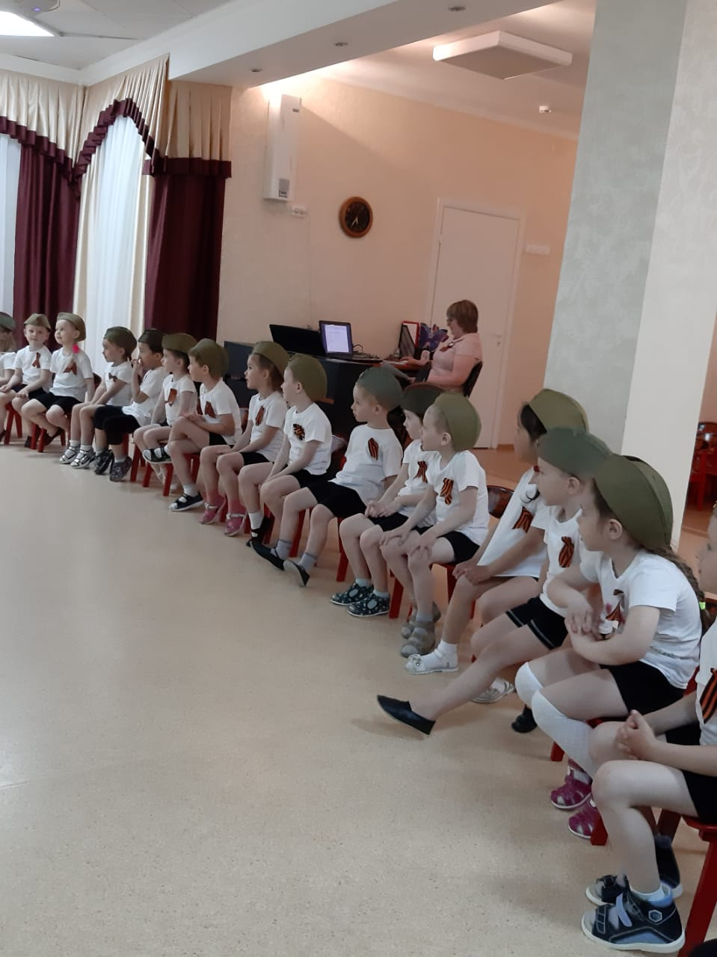

Slide 27
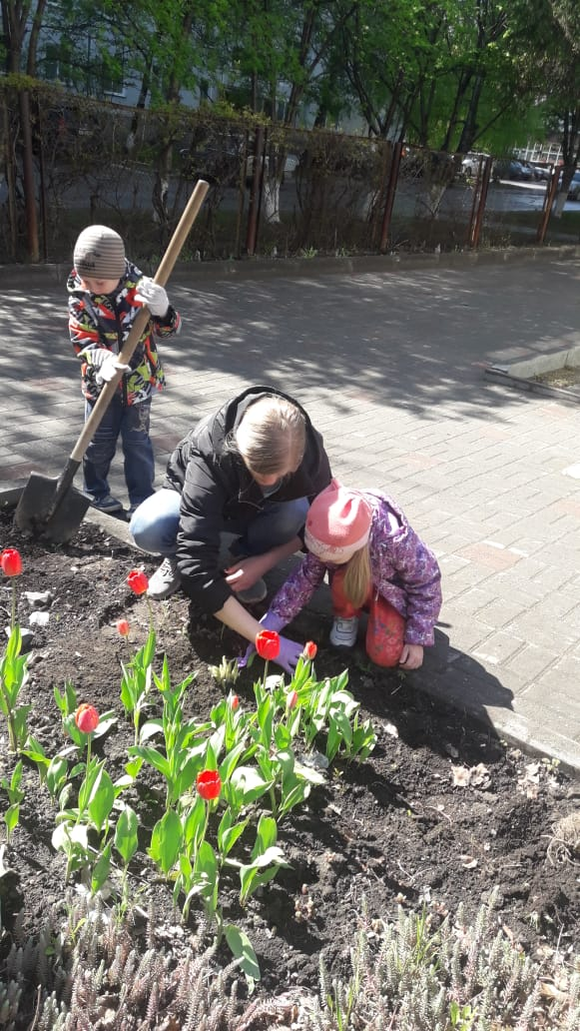
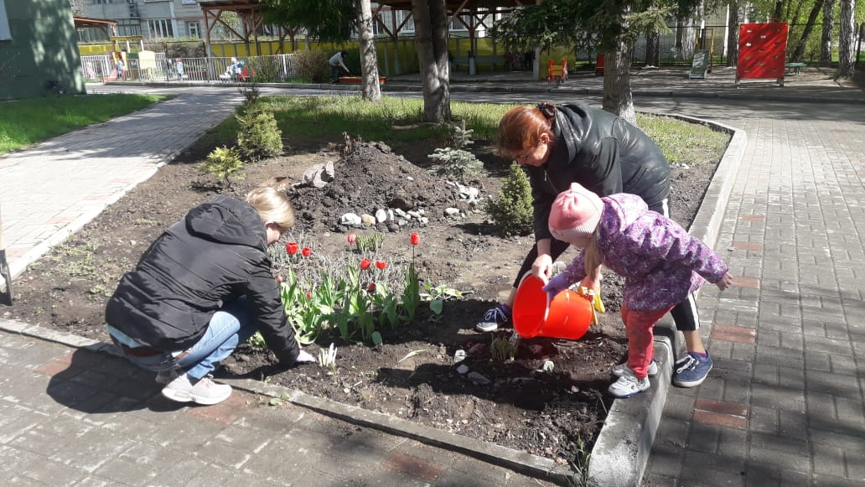

Slide 28
Спасибо за внимание!

